Slide 1
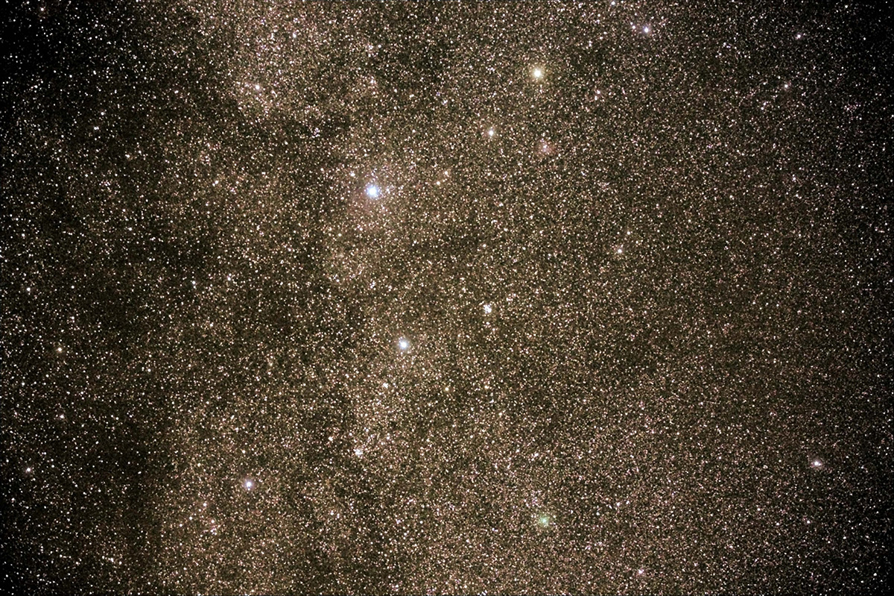
Liczmy gwiazdy, dopóki jest co liczyć
Tomasz Mrozek
Instytut Astronomiczny UWr
Zakład Fizyki Słońca, CBK PAN

Slide 2
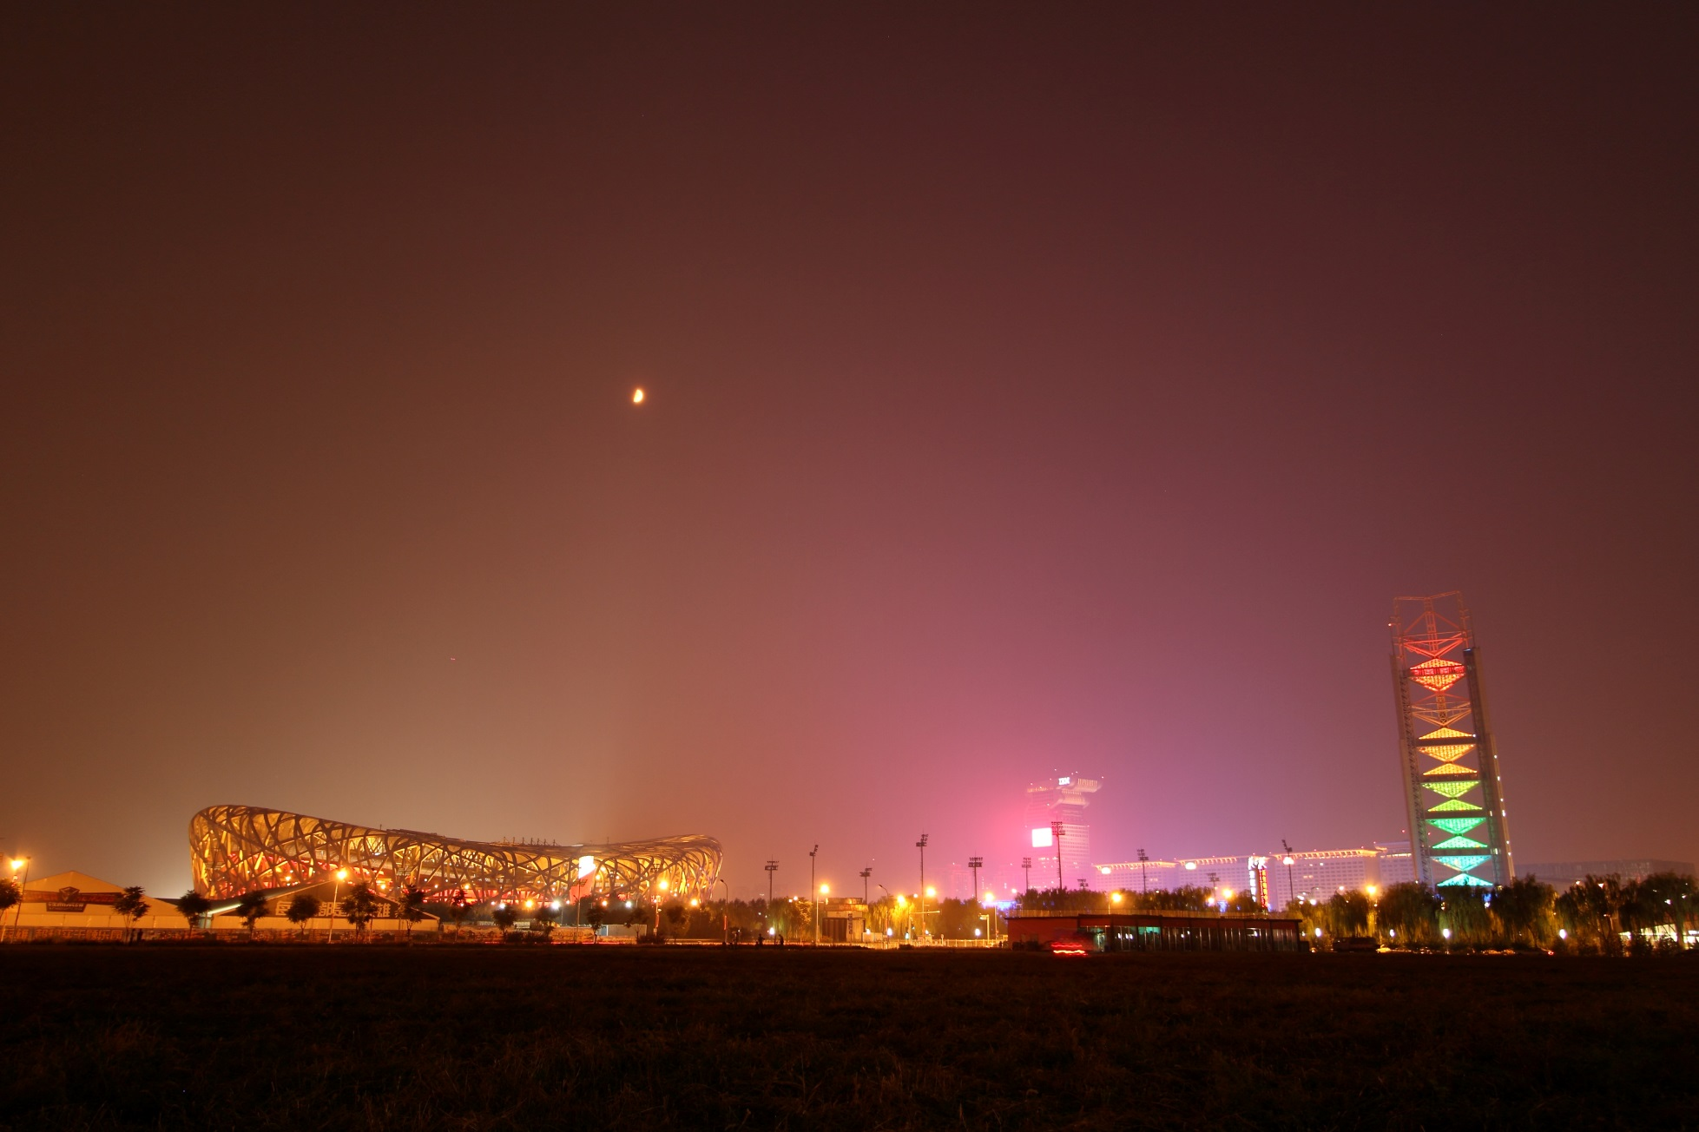
Gdzie podziało się niebo?

Slide 3
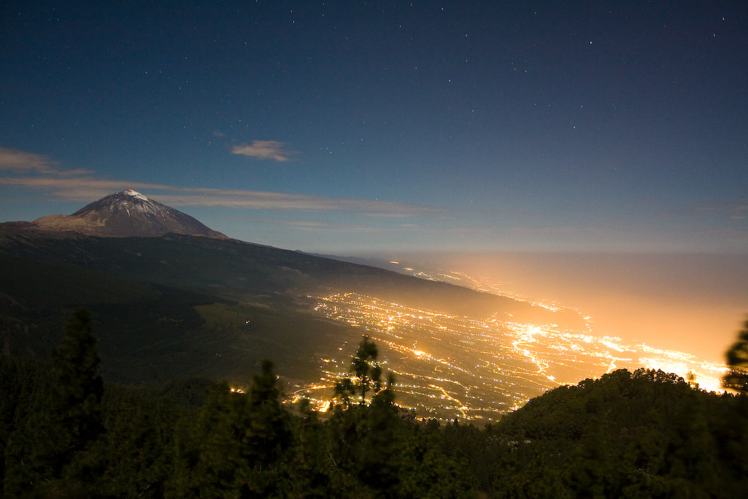
Świetlny smog

Slide 4
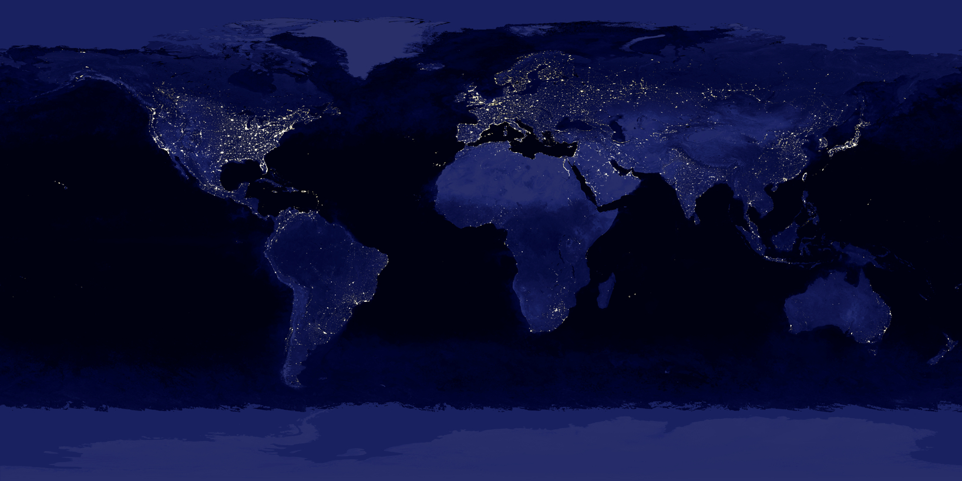
Skala problemu

Slide 5
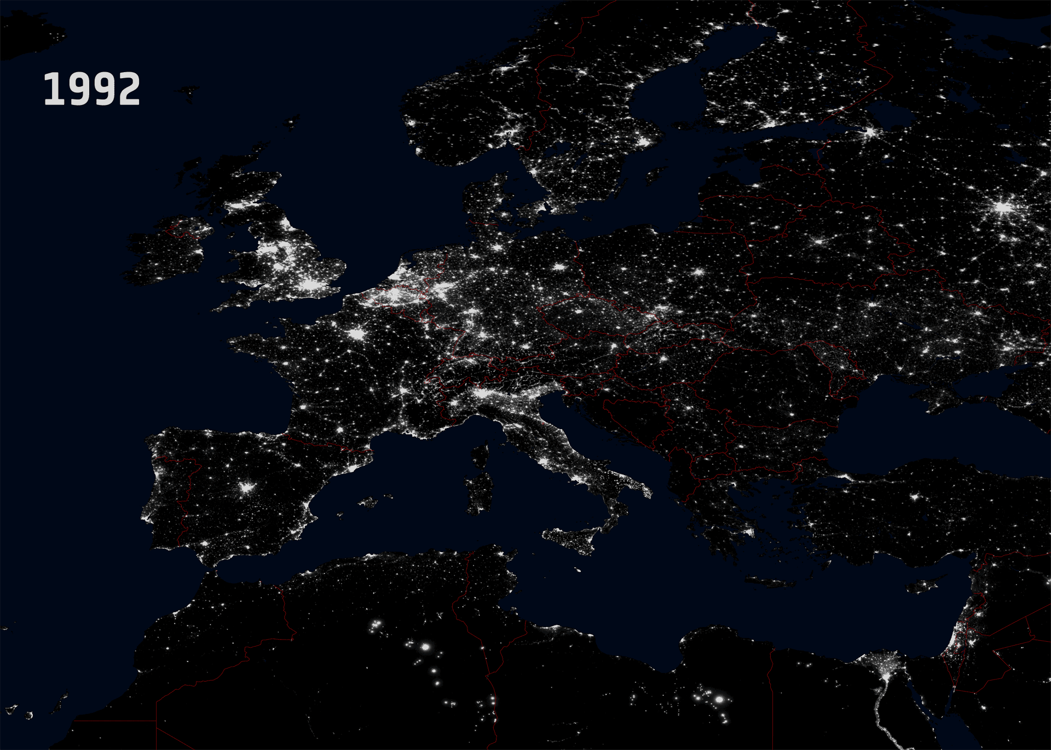
Jasność/ciemność nieba

Slide 6
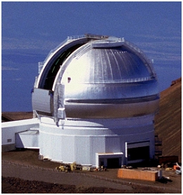
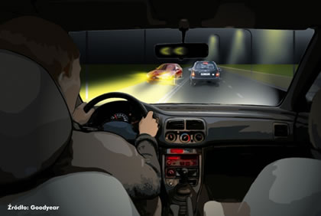
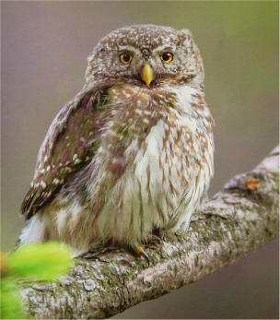
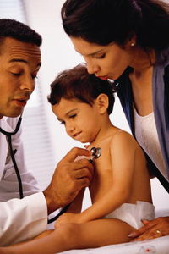
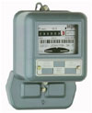
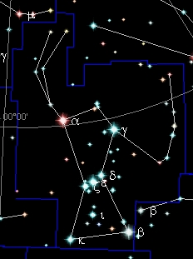
Komu szkodzi zanieczyszczenie światłem?
Utrudnienia w prowadzeniu obserwacji astronomicznych
Zmniejszanie bezpieczeństwa w nocy
Zaburzenie ekosystemów
Zły wpływ na ludzkie życie i zdrowie
Marnotrawstwo energii i zanieczyszczanie środowiska
„Znikanie” rozgwieżdżonego nieba

Slide 7
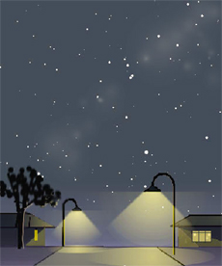
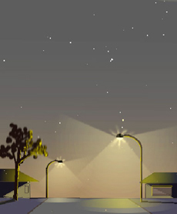
Rozwiązanie
Mądre i racjonalne wykorzystanie sztucznego oświetlenia

Slide 8
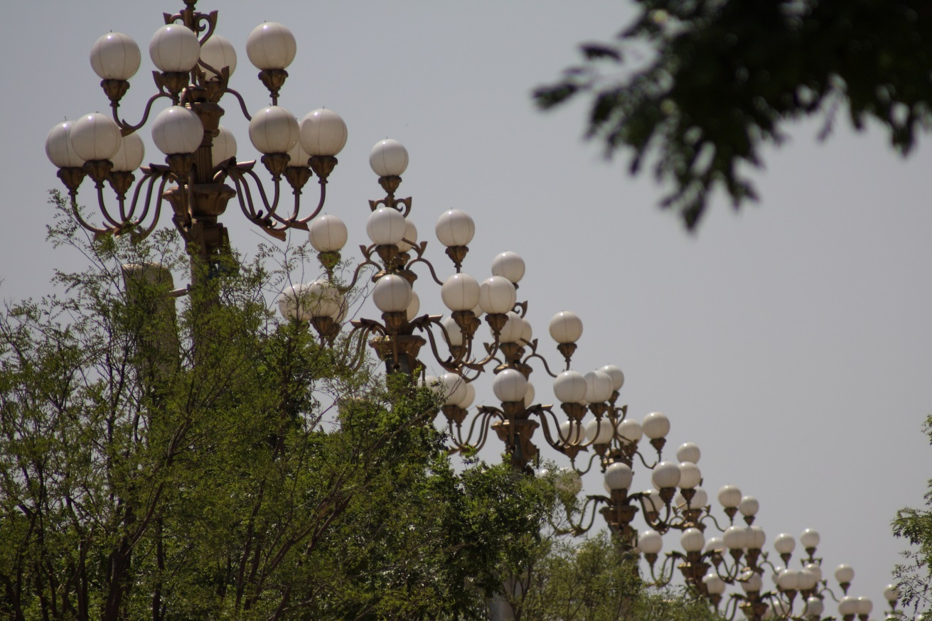
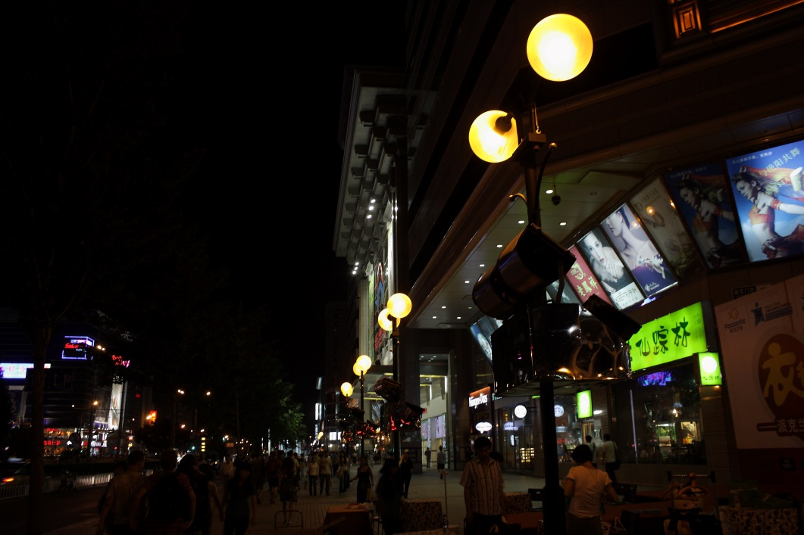

Przykłady dobre i złe

Slide 9
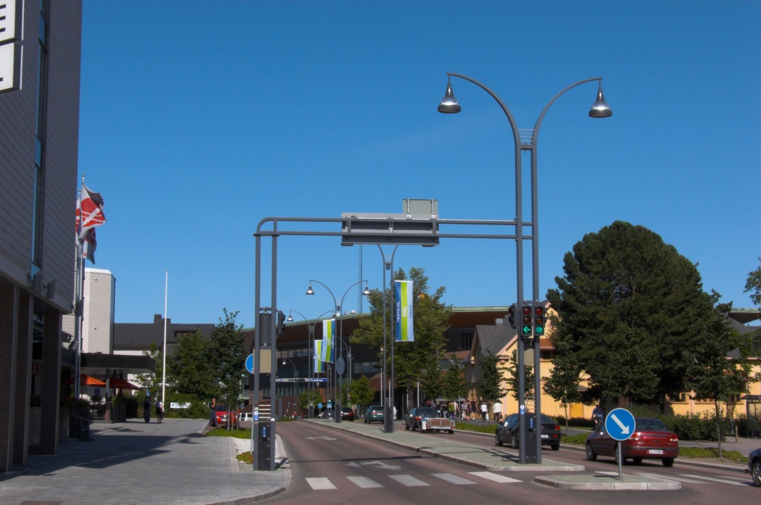
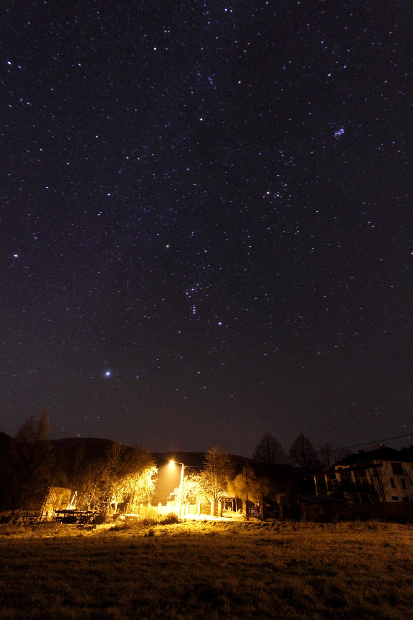
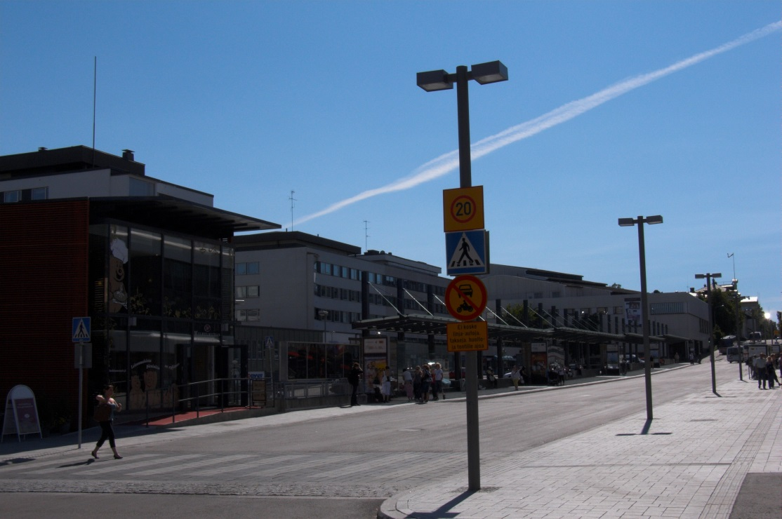
Przykłady dobre i złe

Slide 10
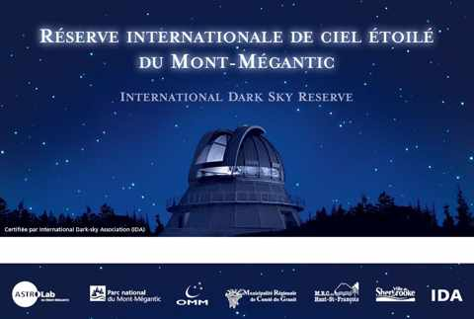
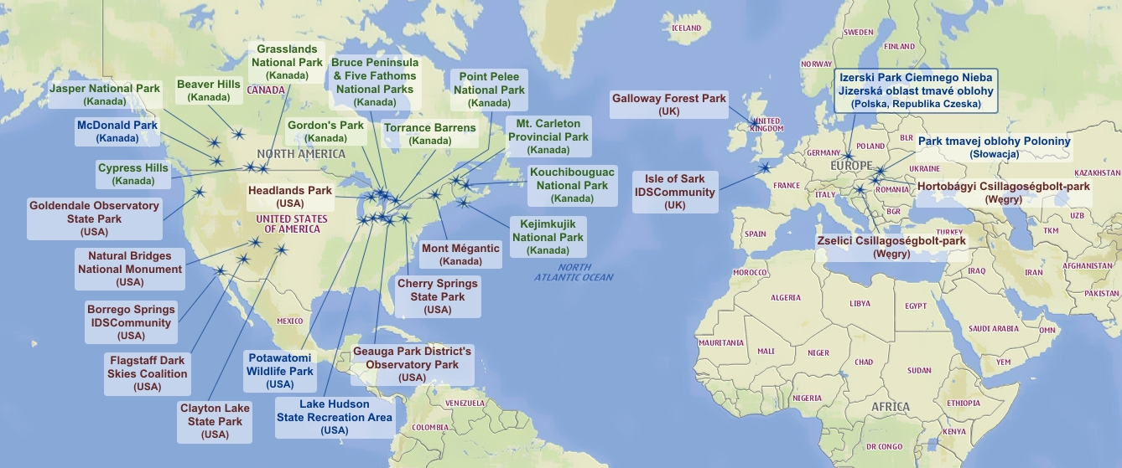
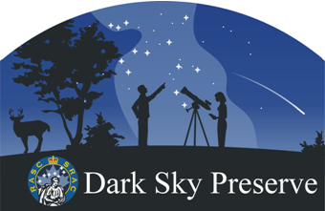


Rozwiązanie
Ochrona ciemności tak jak innych części przyrody

Slide 11
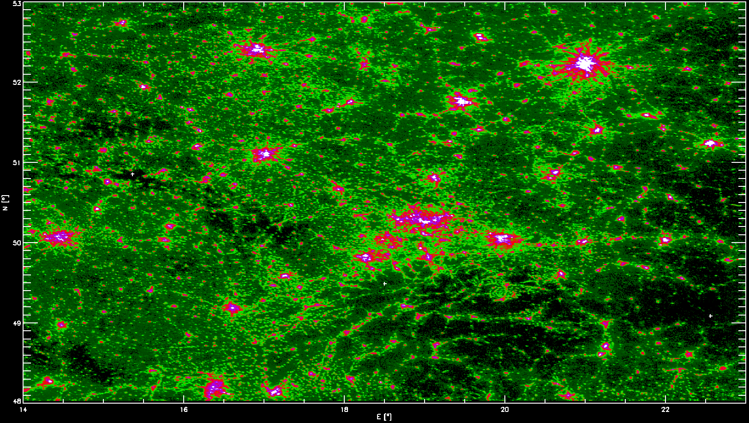
Najbliższe obszary ciemnego nieba
IPCN / JOTO
Wrocław
Ostrava, Katowice
Warszawa
Praha
Brno
Bratislava
Kraków
BOTO
PTOP / PGNB

Slide 12


Izerski Park Ciemnego Nieba (4.11.2009 r.)
Instytut Astronomiczny
Akademii Nauk
Republiki Czeskiej
Instytut Astronomiczny
Uniwersytetu
Wrocławskiego
Obszar Krajobrazu
Chronionego
Jizerské hory
Nadleśnictwo
Świeradów
Dyrekcja Regionalna
Lasów ČR w Libercu
Nadleśnictwo
Szklarska Poręba

Slide 13

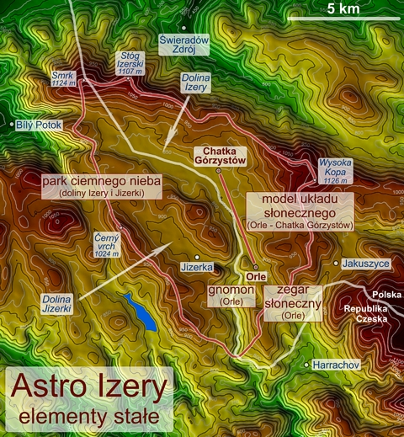
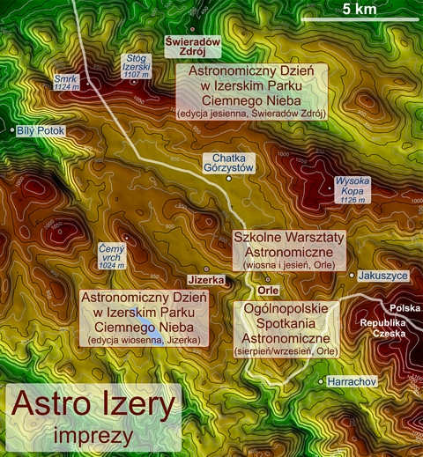
Astro Izery
Elementy stałe:
model Układu Słonecznego
gnomon i zegar słoneczny
Izerski Park Ciemnego Nieba
Imprezy cykliczne:
Szkolne Warsztaty Astronomiczne (10)
Ogólnopolskie Spotkania Astronomiczne (7)
Astronomiczny Dzień w IPCN (6)

Slide 14
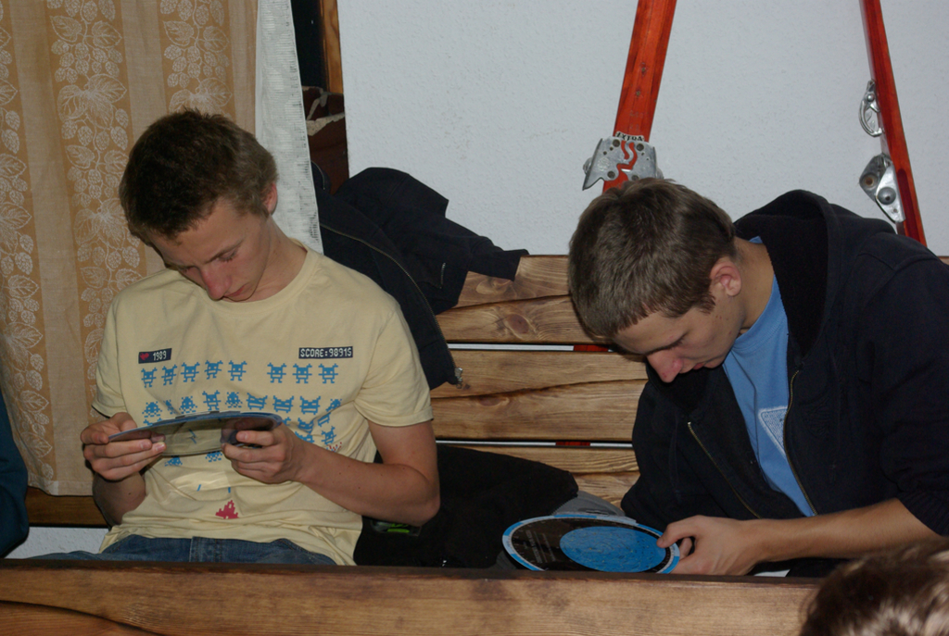
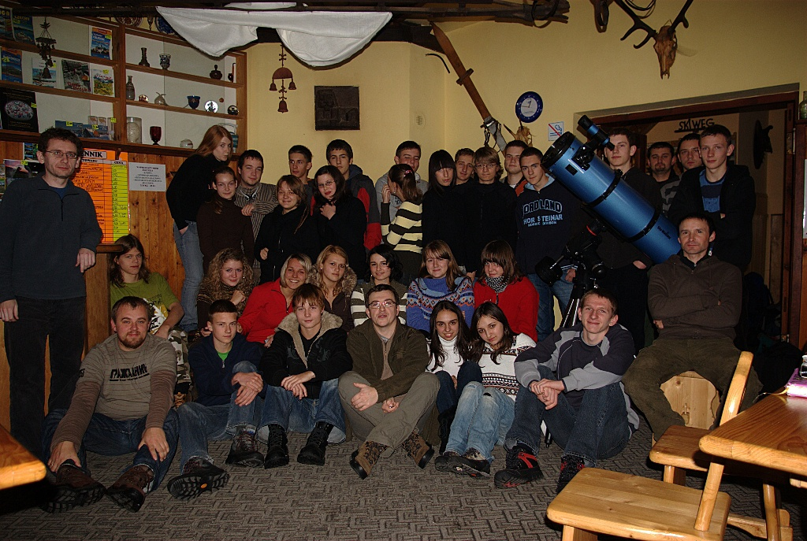
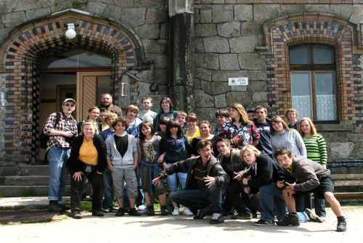
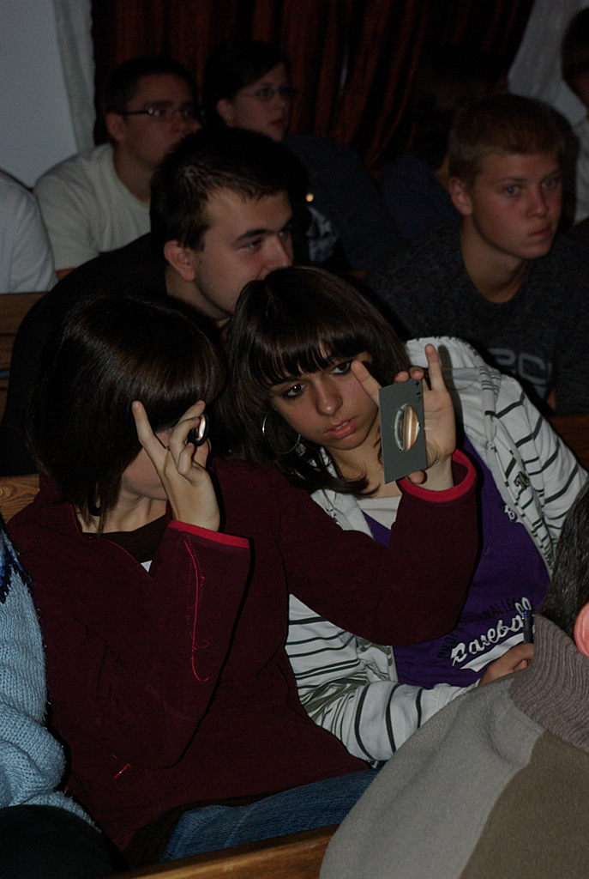
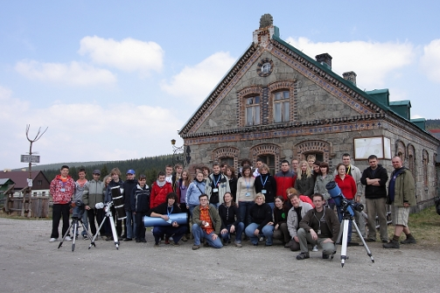
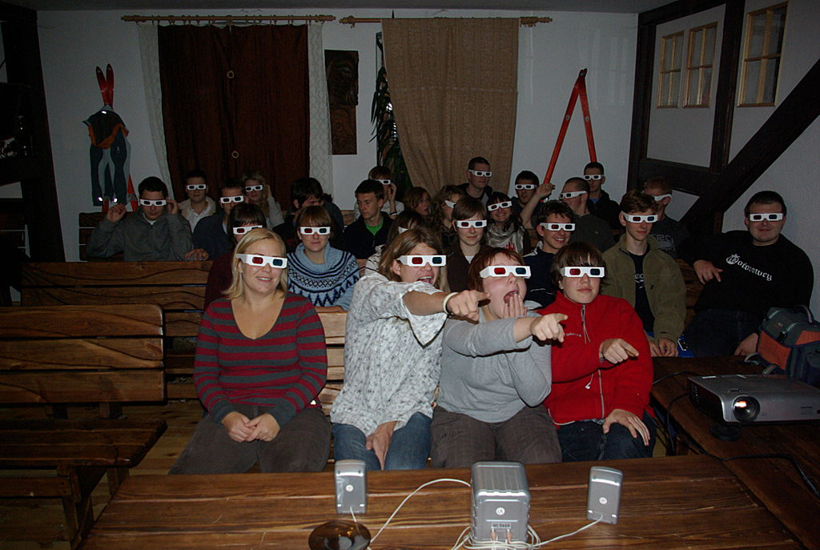
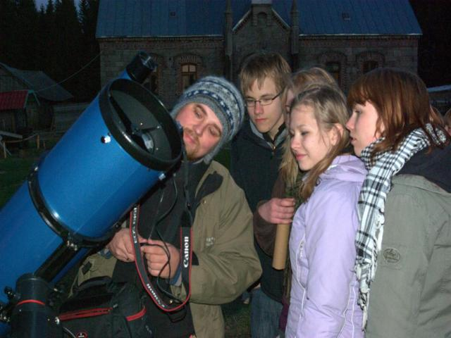
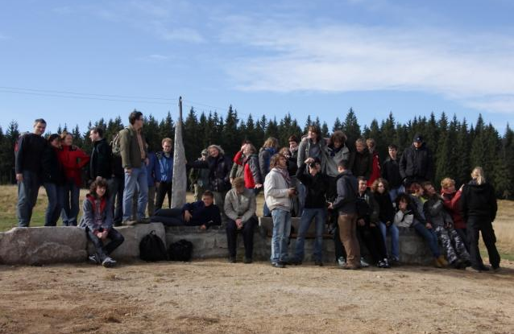
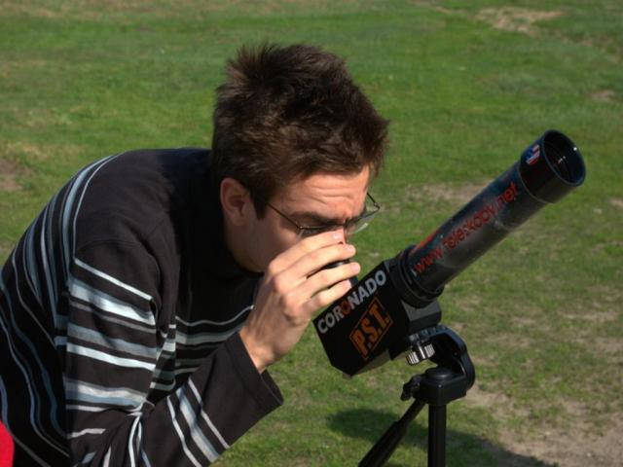
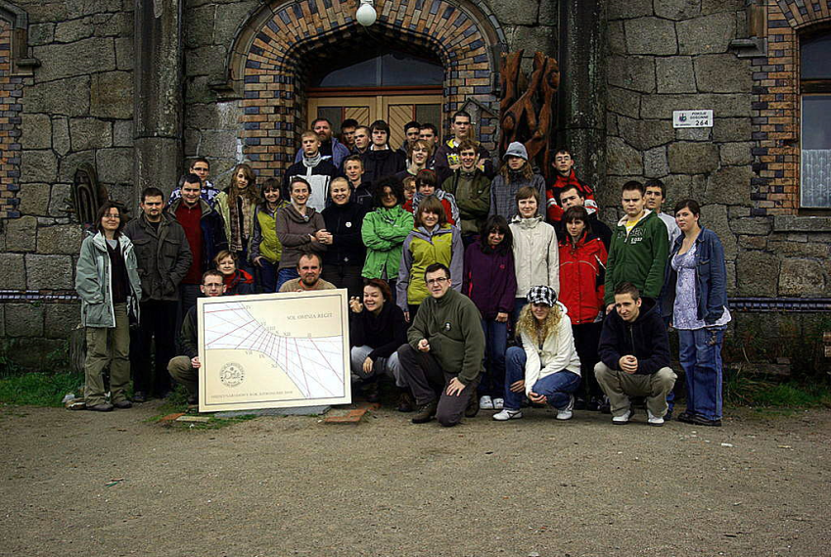
Szkolne warsztaty astronomiczne
Jedenaście edycji w latach 2007 -2013

Slide 15
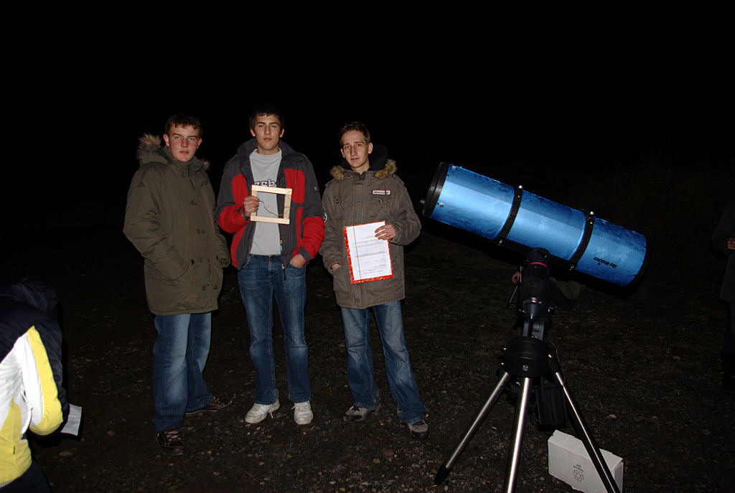
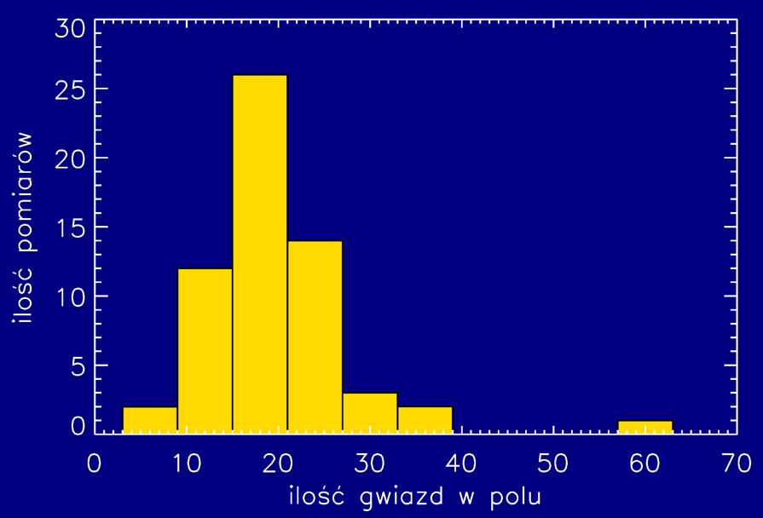
Zliczanie gwiazd
SWA 1 (listopad 2007)
metoda: ramka
wynik: 820 gwiazd
SWA 4 (kwiecień 2009)
metoda: tuba
wynik: 1890 gwiazd
SWA 5 (kwiecień 2010)
metoda: tuba
wynik: 500 gwiazd
uwaga: pełnia Księżyca
SWA 6 ( 2010)
metoda: tuba
wynik: 1466 gwiazd
SWA 8 ( 2011)
metoda: tuba
wynik: 1960 gwiazd
Światowy atlas zanieczyszczenia światła
metoda: wyliczenia z pomiarów satelitarnych
wynik: 700 gwiazd
Uwaga: liczba gwiazd powyżej 30° nad horyzontem
(1/2 widocznej sfery niebieskiej) i bez uwzględnienia
osłaniania przez góry

Slide 16
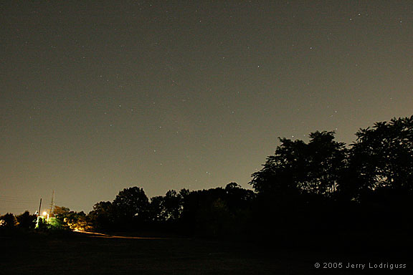
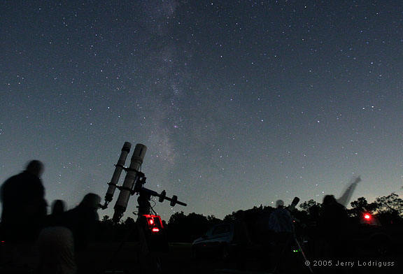
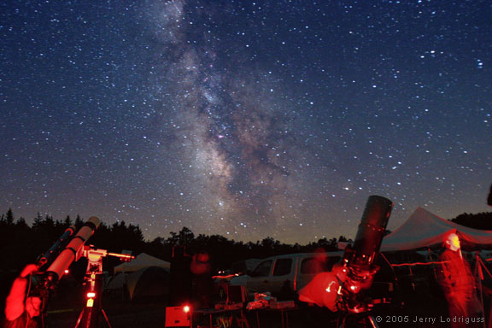
Od czego zależy liczba widocznych gwiazd? Od jasności nieba.
typowe niebo miejskie
typowe niebo wiejskie
naturalnie ciemne niebo

Slide 17
Metody pomiaru jasności nocnego nieba
metody instrumentalne
światowy atlas zanieczyszczenia światłem
metody na oko

Slide 18
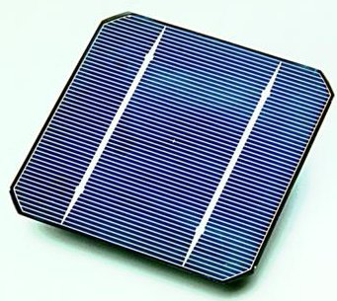
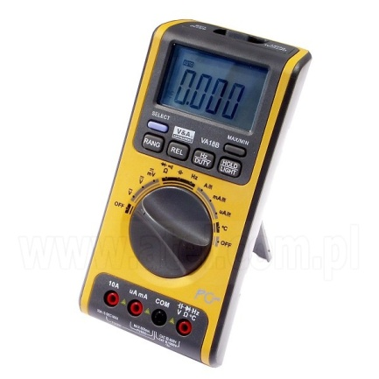
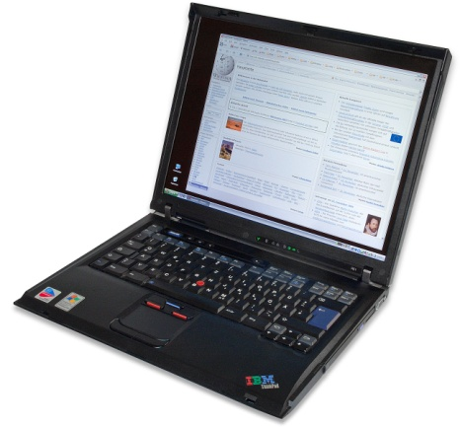
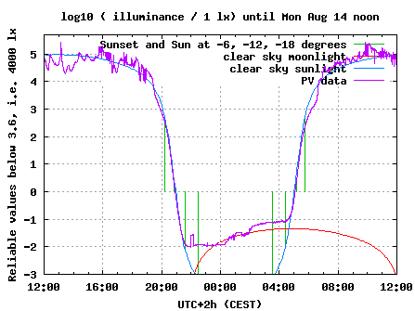
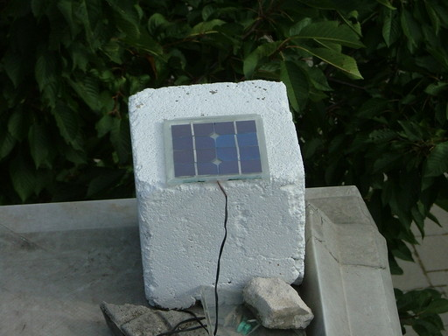
Panel fotowoltaniczny
Zestaw pomiarowy składa się z panelu fotowolatanicznego, multimetru i komputera
Takie pomiary prowadzone są od ponad roku w brneńskim obserwatorium. Wyniki dostępne są w internecie.

Slide 19
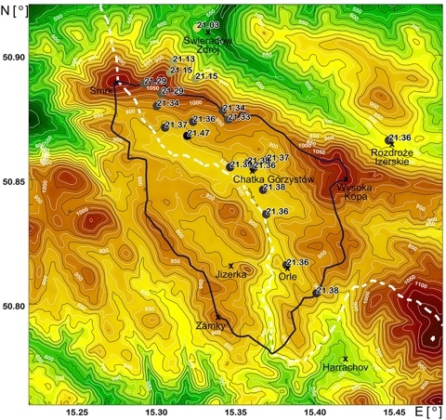
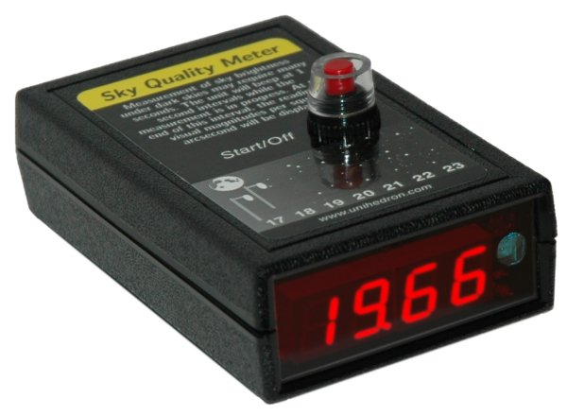
Sky Quality Meter
SQM
SQM to prosty i dokładny fotometr zamknięty w niewielkim pudełku (zmieści się w kieszeni).
podaje jasność nieba w mag/arcsec²
dostępny w wersjach SQM, SQM-L i SQM-E
koszt 120-250 USD (unihedron)

Slide 20
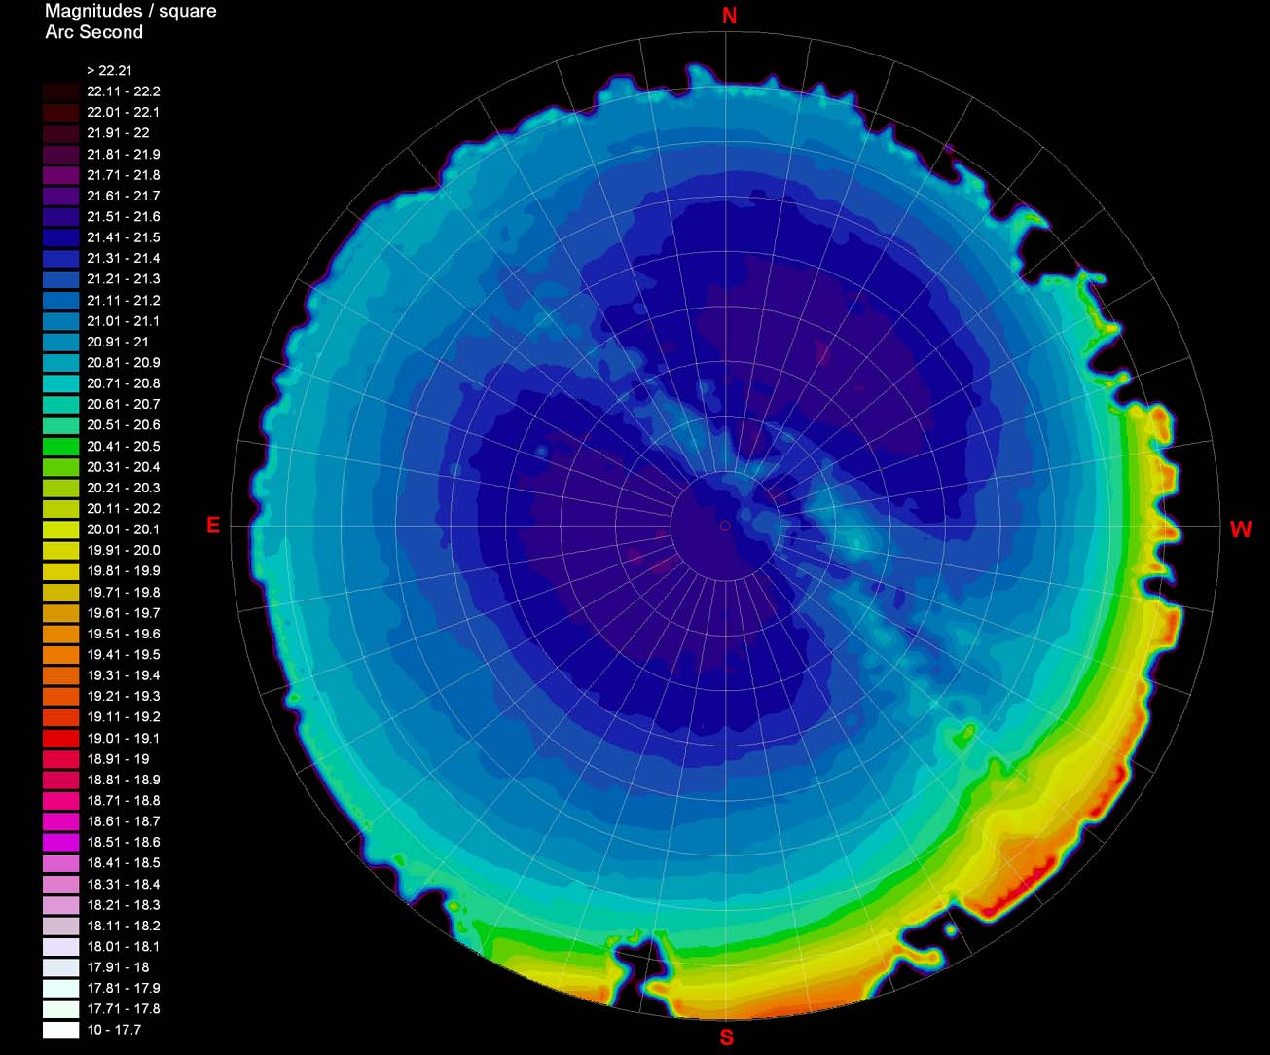
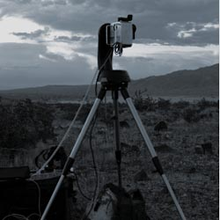
Cyfrowe mapy jasności nieba
Cyfrowe mapy jasności nieba wykorzystuje National Park Service.
Mapy wykonywane są kamerą CDD.
Po standardowej redukcji obrazów, wyniki przedstawiane są w postaci barwnej mapy pokazującej jasność w mag/arcsec².

Slide 21
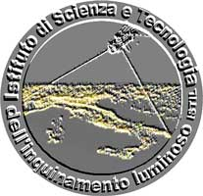
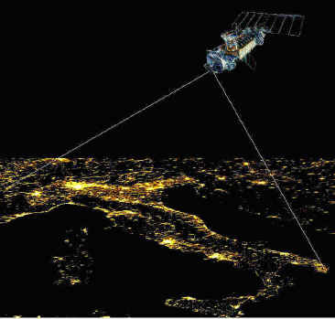

Światowy atlas zanieczyszczenia światłem
Kto:
* Pierantonio Cinzano, Fabio Falchi (Dipartimento di Astronomia, Universita di Padova; Light Pollution Science and Technology Institute, Thiene)
oraz
* Christopher D. Elvidge
(NOAA National Geophysical Data Center, Boulder)
Jak:
(1) Pomiary strumienia światła wysyłanego przez oświetlenie zewnętrzne (dane satelitarne)
(2) Wyliczenie wpływu tego światła na jasność nocnego
nieba uwzględniające następujące czynniki:
- rozpraszanie światła przez molekuły i aerozole,
- absorpcja światła podczas jego propagacji,
- ilość aerozoli w atmosferze,
- krzywizna Ziemi,
- wysokość danego obszaru n.p.m.,
- osłanianie przez łańcuchy górskie,
- kierunek obserwacji,
- właściwości ludzkiego oka,
- naturalna jasność nieba.

Slide 22

Światowy atlas zanieczyszczenia światłem
http://www.lightpollution.it

Slide 23


Światowy atlas zanieczyszczenia światłem - prognozy
Zanieczyszczenie światłem wzrasta obecnie o około 5% - 10% na rok
1998
2025
<0.01 czarny
0.1-0.33 szary, niebieski
0.33-1 zielony
1-3 żółty
3-9 pomarańczowy
9-27 czerwony
27-81 fioletowy
>81 biały
Kolory odpowiadają następującym ilorazom sztucznej jasności
nieba do jasności naturalnej:

Slide 24

Metody „na oko”, czyli jak policzyć gwiazdy

Slide 25
Metody „na oko”, czyli jak policzyć gwiazdy
O czym musimy pamiętać:
odpowiedni odstęp czasowy od zachodu lub wschodu Słońca/Księżyca
stopień zachmurzenia nieba i otoczenie (budynki, drzewa, góry, śnieg)
przejrzystość atmosfery (aerozole, pyły)

Slide 26

Metoda z tubą
przygotowujemy tubę o rozmiarach: 20-22 cm (długość L), 4-6 cm (średnica D)
zliczamy gwiazdy mieszczące się w tubie w 10, lub więcej,` dowolnie wybranych obszarach nieba - otrzymujemy 10 próbek p1,..., p10
dodajemy liczbę gwiazd w każdym z 10 zliczeń i dzielimy wynik na 10
p_{śr}=(p1+p2+...+p10)/10
otrzymana wartość p_{śr} jest średnią liczbą gwiazd widocznych przez tubę
aby więc oszacować całkowitą liczbę widocznych gwiazd korzystamy z tego wzoru (wyraz w nawiasie określa jaką część nieba widać przez tubę):
liczba gwiazd = (8L²/D²)*p_{śr}
Opis metody:
www.izera-darksky.eu
(zakładka „informacje, odnośniki”)

Slide 27

Metoda jasności granicznej
Metoda opracowana przez International Meteor Organization dla obserwatorów meteorów. Polega na szacowaniu jasności granicznej przez zliczenia liczby widocznych gwiazd w wybranych obszarach nieba:
należy wybrać jeden (lub wiecej) z 30 obszarów na niebie wyznaczonych przez jasne gwiazdy,
policzyć gwiazdy widoczne w tym obszarze (obszarach), wliczając w to gwiazdy ograniczające go.
zapisać numer wybranego obszaru i ilość zliczonych gwiazd a następnie odczytać z tabel jaka jest graniczna jasność.
opis metody:
www.imo.net/visual/major/observation/lm
Notes:
27

Slide 28


Metoda jasności granicznej
Notes:
28

Slide 29


Jak z oka zrobić instrument?
przed obserwacją musimy przyzwyczaić oczy do ciemności (ok. 15 min.)
podczas zliczania unikajmy patrzenia na jasne źródła światła
do oświetlenia kartki z raportem obserwacyjnym, używamy słabego światła (najlepiej czerwonego)
musimy zachować odpowiedni odstęp czasowy od zachodu lub wschodu Słońca/Księżyca (brak nocy astronomicznych w lecie)
obserwować uważnie stopień zachmurzeni nieba i otoczenie (budynki, drzewa, góry, śnieg)
pamiętać o zmiennej przejrzystość atmosfery (aerozole, pyły)

Slide 30


Cel?
Pojedyncza obserwacja
jest obarczona szeregiem
błędów
Wykorzystanie masowych
obserwacji z udziałem
uczniów pozwoli na
uśrednienie wyników
i stworzenie mapy
zanieczyszczenia światłem
dla terenu Polski
www.wygasz.edu.pl

